Slide 1
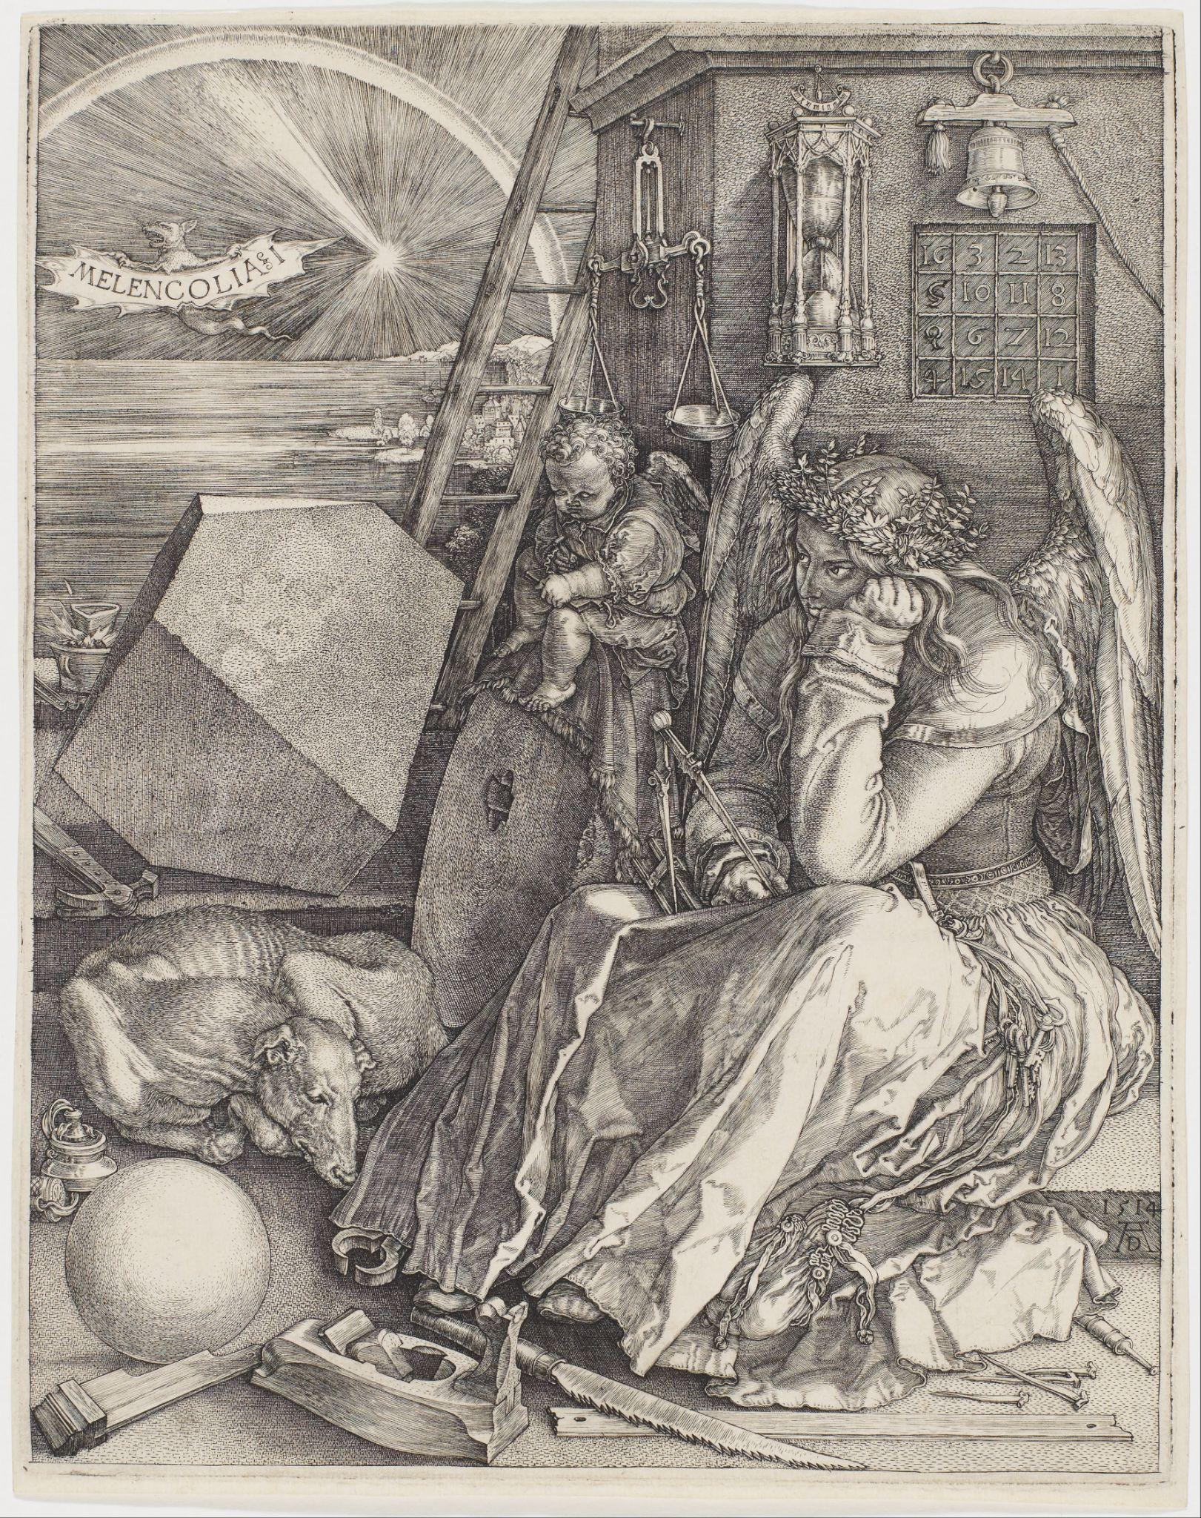

Slide 2
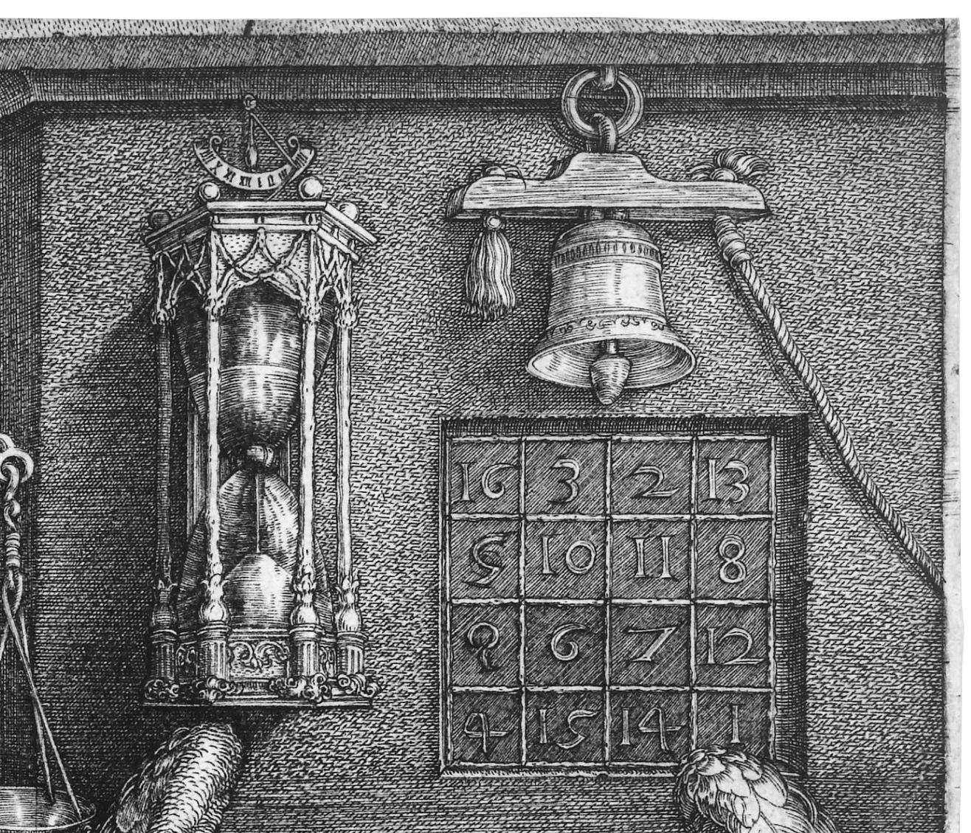

Slide 3
16 | 3 | 2 | 13
5 | 10 | 11 | 8
9 | 6 | 7 | 12
4 | 15 | 14 | 1

Slide 4
22 | 12 | 18 | 87
88 | 17 | 9 | 25
10 | 24 | 89 | 16
19 | 88 | 23 | 11

Slide 5
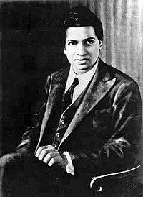
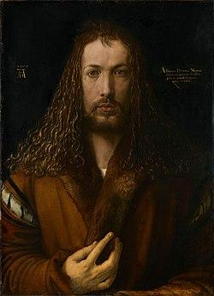
Notes:
אלברכט דירר וסריניוואסה רמנוג'אן

